Slide 1


帳號安全篇
MODULE 04 — IDENTITY PROTECTION
帳號安全
守護數位身份：
建立多層次帳號防護體系
Notes:
接下來進入帳號安全這個單元。
帳號就是你在數位世界的身份證，也是進入所有服務的鑰匙。你的校務系統、Email、雲端硬碟、社群和各種外部平台，都靠帳號打開。只要核心帳號失守，其他服務可能一起被連鎖接管。
這個單元會帶你建立多層次保護：不只密碼要夠強，還要有 2FA、備援資訊、登入紀錄巡檢，以及第三方授權管理。
先想一想：回想你最近一週，有沒有收過可疑的登入通知，或被要求輸入帳密的頁面？你當時怎麼判斷的？

Slide 2




帳號是數位世界的鑰匙，也是駭客的首要目標
隱私曝光
冒名詐騙
心理困擾
私人訊息、對話紀錄被一覽無遺。
•
利用你的身份向親友借錢或求助。
•
處理帳號申訴與找回密碼過程繁瑣。
•
雲端相簿中的敏感照片遭下載。
•
對好友名單發送大量惡意詐騙連結。
•
擔心個資被濫用的焦慮感與壓力。
•
個人的聯絡資訊與行為足跡被掌握。
•
損害你在社交圈中的長期信用。
•
需要逐一向親友澄清與道歉。
•
PRIVACY BREACH
SOCIAL IDENTITY THEFT
PSYCHOLOGICAL IMPACT
Notes:
帳號被盜的影響，通常比大家想的嚴重。
第一類是隱私曝光，私訊、照片、聯絡人資訊都可能被看見和下載。第二類是冒名詐騙，攻擊者用你的帳號向親友借錢、發惡意連結，損害的是你在社交圈長期建立的信任。第三類是心理壓力，申訴帳號、找回密碼、向朋友一一解釋，整個過程非常耗力。
有一件事要特別強調：帳號被盜，受傷的不只是你，還有相信你的朋友。
保護帳號，是保護自己，也是保護身邊的人。

Slide 3
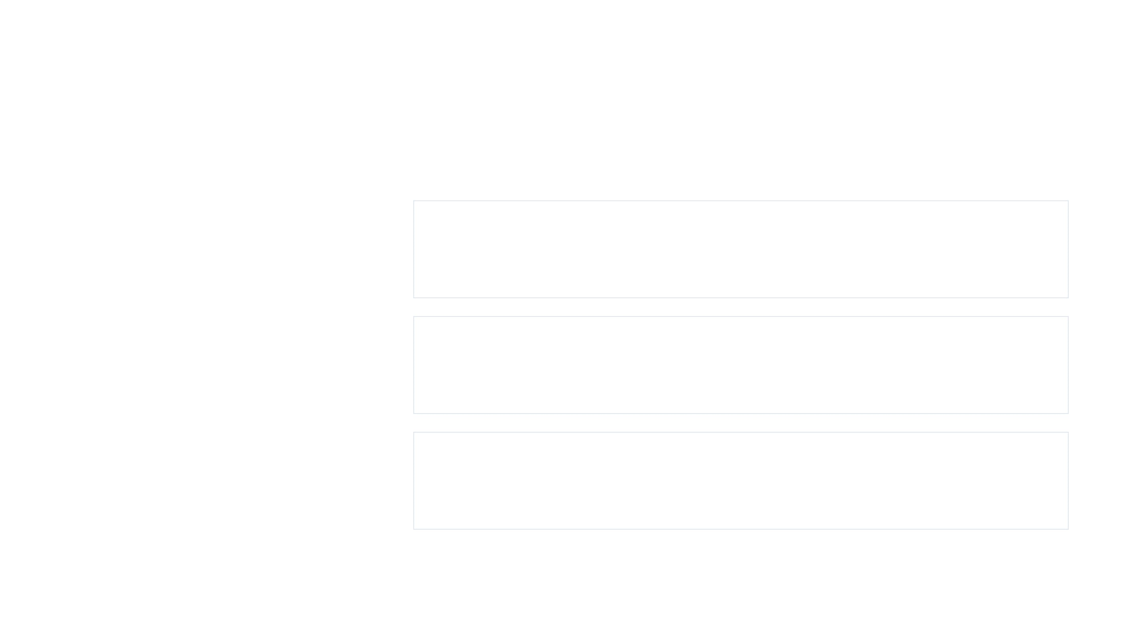




察覺異狀：你的帳號可能正被他人使用
不明登入通知HIGH ALERT
收到來自陌生裝置、地點或不尋常時間的登入警示郵件或系統通知。
自動發送訊息
好友反應收到你發出的奇怪連結、訊息，或是在社群平台上出現非你發布的貼文。
SECURITY ALERT
帳號設定被變更
大頭照、聯絡信箱、手機號碼或密碼在不知情下被更改，導致無法正常登入。
Notes:
帳號被他人使用，通常會出現三個訊號。
第一，收到陌生地點或裝置的登入通知，例如凌晨三點有人從你沒去過的地方登入。第二，朋友說收到你發出的奇怪連結，或你的帳號發出了你沒有發過的貼文。第三，大頭照、聯絡信箱、手機號碼或密碼在不知情的情況下被改掉，導致你登不進去。
只要出現其中一個，就不要等。立刻做三件事：更改密碼、登出所有裝置、檢查備援資訊是否被改動。然後通知可能已收到詐騙訊息的親友。

Slide 4
1 練習與複習
Q1. 帳號被盜後「冒名詐騙」造成的後果，下列何者最正確？
A. 只影響被盜帳號本身的資料
✓ B. 攻擊者用你的身份向親友借錢，損害的是你們之間的信任關係
C. 只要立刻改密碼就能完全復原
D. 只有公開帳號才會有這個問題
解析：帳號被盜後，受傷的不只是你，還有相信你的朋友。攻擊者利用的是人際信任，不是技術漏洞。
數位生活中的資安自我保護
Notes:
練習與複習
1. 帳號被盜後「冒名詐騙」造成的後果，下列何者最正確？
答案: B. 攻擊者用你的身份向親友借錢，損害的是你們之間的信任關係
解析：帳號被盜後，受傷的不只是你，還有相信你的朋友。攻擊者利用的是人際信任，不是技術漏洞。

Slide 5





建立強韌的第一道防線：密碼句 (Passphrase)
長度優先
密碼句法
避免通用
建議密碼至少設定為 8 碼以上，雖然 8 碼密碼仍有被破解的風險，但相較於較短的密碼已更加安全；若再搭配英文大小寫、數字與符號，安全性將大幅提升。
最理想的情況是使用 12 碼以上的密碼，因為密碼長度是對抗暴力破解的重要關鍵。一般 8 碼密碼可能在數小時內被破解，而 12 碼以上的密碼則可能需要數百年才能破解。
與其硬記隨機字串，不如用對你有意義的句子，取首字母或關鍵字，再加入符號和數字，好記且難破。
絕對不要在多個平台使用同一組密碼。可以在不同平台加入平台縮寫（如 _Gmail）來區分。
EXAMPLE STRATEGY
I_Love_Taiwan_2026!
「我最愛台灣 2026 年！」
Notes:
設定強密碼，長度是關鍵。
8 碼已經比更短的密碼安全，但現代 GPU 算力很強，還是有被破解的風險。理想目標是往 12 碼以上的密碼句前進。
密碼句的做法是：想一句你記得住但別人猜不到的話，轉成密碼。例如「我最愛台灣 2026 年」可以轉成 I_Love_Taiwan_2026! 這組密碼有 18 個字元，大小寫都有、有底線、有數字、有驚嘆號，破解難度非常高，而且你不需要硬背亂碼。
請大家問自己：你有沒有把同一組密碼用在論壇、購物網站和 Gmail？這是最容易造成骨牌效應的習慣，也是今天最值得改掉的一件事。

Slide 6
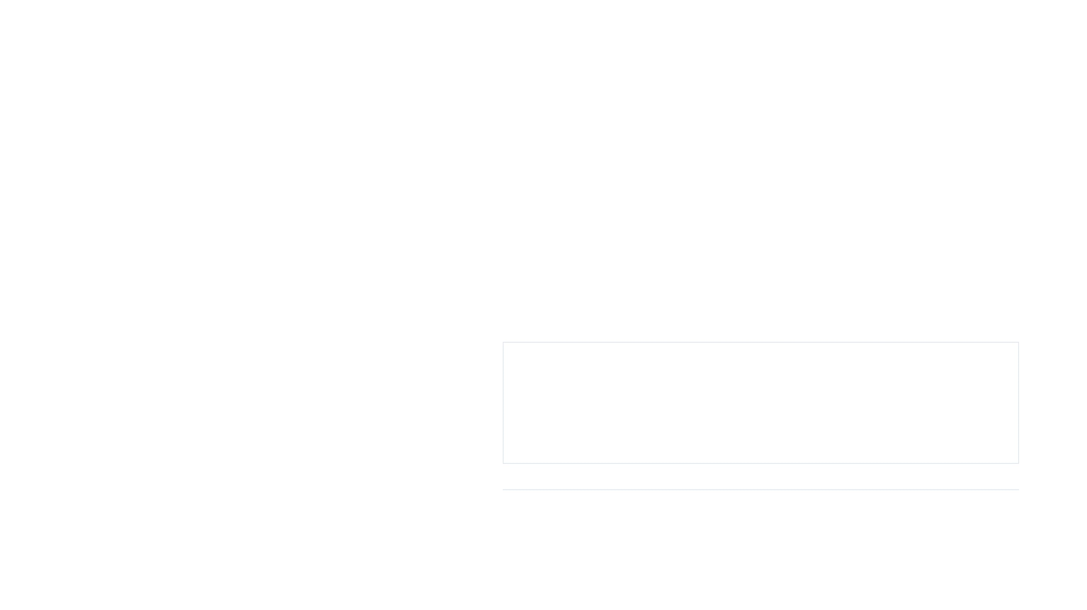


密碼被偷也不怕：開啟 2FA 的必要性
HIGHLY RECOMMENDED
驗證器 APP
如 Google Authenticator。離線生成、安全性最高，能有效對抗簡訊攔截攻擊。
帳號的防彈衣
即使駭客拿到了你的密碼，沒有你手上的第二道驗證碼，他們依然無法進入你的數位領地。
簡訊驗證碼 (SMS)
最普遍的方式，但存在 SIM 卡劫持風險。雖非最優，但仍遠比只用密碼安全。
* 核心行動：為 Google、Facebook、Apple ID 等重要帳號穿上這層防護。
Notes:
密碼就像第一道門，2FA 就像帳號的防彈衣。即使攻擊者拿到了你的密碼，沒有第二道驗證碼，仍然很難成功登入。
驗證器 App 像 Google Authenticator 或 Microsoft Authenticator，安全性最高，因為代碼在手機本地端產生，不需要透過電信網路傳送，比較不怕攔截。簡訊驗證雖然不是最強，但仍然比完全沒有 2FA 好很多。
請優先替 Google、Facebook、Apple ID、雲端和金融帳號開啟 2FA，從最重要的那個開始。
如果只能選一個今天馬上做的事，開啟 Email 帳號的 2FA，是最值得做的一步。

Slide 7



居安思危：設定正確的備援資訊
備援信箱：
第二道通訊管道
備援電話：
實體身份驗證
備用驗證碼：
最後的救命稻草
設定一個與主帳號完全獨立的安全信箱。
•
確保綁定的手機門號是最新且有效的。
•
下載系統產生的 10 組一次性備用碼。
•
確保該信箱本身也具備強密碼與 2FA 防護。
•
若更換門號，務必第一時間更新帳號設定。
•
將其列印或存放在離線的安全處（如保險箱）。
•
用於接收簡訊驗證碼或進行語音驗證。
•
用於接收密碼重設連結與安全警示通知。
•
當手機遺失或無法接收簡訊時，這是唯一的登入方式。
•
SECONDARY CONTACT
MOBILE VERIFICATION
EMERGENCY ACCESS
Notes:
帳號安全除了密碼和 2FA，備援資訊也很重要，而且很常被忽略。
備援信箱要和主帳號分開，並且本身也要有強密碼和 2FA，因為它是你收密碼重設連結的地方，如果備援信箱一起失守，帳號就很難救回。備援電話要保持最新，換門號時立刻更新。備用驗證碼是手機遺失時的救命工具，設定 2FA 時系統會給你一組，請下載或列印出來。
特別要提醒的是：備用驗證碼不要存在同一個被保護的帳號裡，因為帳號被盜時它也會一起被看見。存在離線的地方，才能真正在緊急時發揮作用。

Slide 8
2 練習與複習
Q1. 密碼句「I_Love_Taiwan_2026!」比「ILT26!」安全，主要原因是？
A. 有驚嘆號比較安全
✓ B. 長度更長，暴力破解難度呈指數級成長
C. 用了底線符號所以更複雜
D. 包含年份數字所以更難猜
解析：密碼安全的關鍵在長度，不是複雜度。每增加一個字元，破解難度是指數成長。12 碼以上的密碼可能需要數百年才能破解。
數位生活中的資安自我保護
Notes:
練習與複習
1. 密碼句「I_Love_Taiwan_2026!」比「ILT26!」安全，主要原因是？
答案: B. 長度更長，暴力破解難度呈指數級成長
解析：密碼安全的關鍵在長度，不是複雜度。每增加一個字元，破解難度是指數成長。12 碼以上的密碼可能需要數百年才能破解。

Slide 9



定期巡檢：掌握帳號的登入動態
STEP 01
STEP 02
STEP 03
檢查登入裝置
移除不明授權
撤銷第三方應用
定期查看 Google、FB 或 Apple 的「登入活動」。
強制登出已不再使用的舊手機或舊電腦。
檢查哪些 APP 或網站具有你的帳號存取權限。
清理在公用電腦或他人裝置上留下的登入紀錄。
核對登入地點、時間與裝置型號是否正確。
撤銷不再使用或來源不明的第三方工具授權。
若發現不明地點的登入，立即採取行動。
確保只有你目前持有的裝置具備存取權。
防止過度授權導致的資料間接外洩。
MONITOR ACTIVITY
SECURE ACCESS POINTS
CONTROL INTEGRATIONS
Notes:
定期巡檢帳號，可以在問題變嚴重之前就發現它。
第一步，查看 Google、Facebook、Apple 等平台的「登入活動」，確認地點、時間、裝置是否都是你自己在使用。第二步，強制登出已不再使用的舊手機、舊電腦，或曾在公用電腦的登入。第三步，撤銷不再使用的第三方應用程式授權。
最後一點很多人忽略，但非常重要。你可能幾年前為了玩某個遊戲，授權它存取你的 Facebook，你早就忘了，但它可能還在。每季做一次帳號巡檢，清掉不用的授權，就是拿回資料主控權的具體行動。

Slide 10






方便與風險的權衡：使用 Google/FB 登入其他服務
THE BENEFITS
THE RISKS
效率與便利性
單點故障風險
減少密碼負擔：無需為每個小網站記憶不同的複雜密碼。
全盤淪陷：若主帳號（如 Google）被盜，所有關聯的服務將全數淪陷。
集中安全管理：只需保護好主帳號，即可提升所有關聯服務的安全性。
隱私追蹤：第三方服務商可能獲取更多關於你的社交或個人資料。
快速存取：一鍵登入，省去繁瑣的註冊與驗證流程。
依賴性過高：一旦主帳號遭停權，你將無法登入所有關聯的應用程式。
核心建議：強化「根帳號」防護
若頻繁使用 SSO 登入，主帳號務必設定最強防護（12 碼以上密碼句 + 驗證器 APP 2FA）。
Notes:
用 Google 或 Facebook 登入其他服務，也就是 SSO 單一登入，很方便，但有一個風險要清楚知道。
好處是：不用為每個小網站記一組密碼，安全管理集中在主帳號。壞處是：單點故障——如果 Google 帳號被盜，所有用它登入的服務全部跟著暴露。
所以如果你常用 SSO，主帳號的安全等級要拉到最高：12 碼以上密碼句、驗證器 App 的 2FA、備援資訊完整，而且要定期檢查授權了哪些服務。
SSO 是把雞蛋放在同一個籃子，籃子要特別牢固。

Slide 11







隱私殺手：在公用電腦登入帳號的風險
絕對不做的禁忌
必須遵守的準則
不點選「記住我」：這會讓你的登入狀態在瀏覽器關閉後依然有效。
使用「無痕模式」：確保瀏覽紀錄、Cookie 與暫存檔在視窗關閉後自動刪除。
不儲存密碼：絕對不要讓瀏覽器自動儲存你的帳號密碼。
離開前手動「登出」：確認帳號已完全登出，而非僅僅關閉網頁分頁。
不開啟自動同步：避免將雲端檔案下載到公用電腦的本地資料夾。
清除瀏覽紀錄：若未使用無痕模式，離開前務必手動清理所有快取與紀錄。
PUBLIC TERMINAL SECURITY PROTOCOL — ALWAYS ASSUME THE DEVICE IS COMPROMISED
Notes:
公用電腦要用，但要把它當成不安全的裝置對待。
絕對不做的事：不點「記住我」，因為這會讓你關閉瀏覽器後登入狀態還在；不讓瀏覽器儲存密碼；不開啟雲端自動同步，避免檔案被下載到本機。
一定要做的事：開無痕模式，確保瀏覽紀錄、Cookie 和暫存檔在關閉後自動刪除；完成後手動登出帳號，不要只是關掉分頁。
特別要提醒：關掉分頁和登出是兩件不同的事。關掉分頁，帳號還是在登入狀態。公用電腦上，一定要找到登出按鈕，確認帳號已登出再離開。

Slide 12
3 練習與複習
Q1. 使用 Google 帳號登入其他服務（SSO）時，最重要的安全考量是？
A. 每次都要手動登入，不要儲存密碼
✓ B. 主帳號一旦被盜，所有連動服務都跟著暴露，所以主帳號要最高防護
C. 只能用 SSO 登入不超過五個服務
D. 每週更換一次主帳號密碼
解析：SSO 是把雞蛋放在同一個籃子，籃子要特別牢固。主帳號需要 12 碼以上密碼句加驗證器 App 的 2FA。
數位生活中的資安自我保護
Notes:
練習與複習
1. 使用 Google 帳號登入其他服務（SSO）時，最重要的安全考量是？
答案: B. 主帳號一旦被盜，所有連動服務都跟著暴露，所以主帳號要最高防護
解析：SSO 是把雞蛋放在同一個籃子，籃子要特別牢固。主帳號需要 12 碼以上密碼句加驗證器 App 的 2FA。

Slide 13
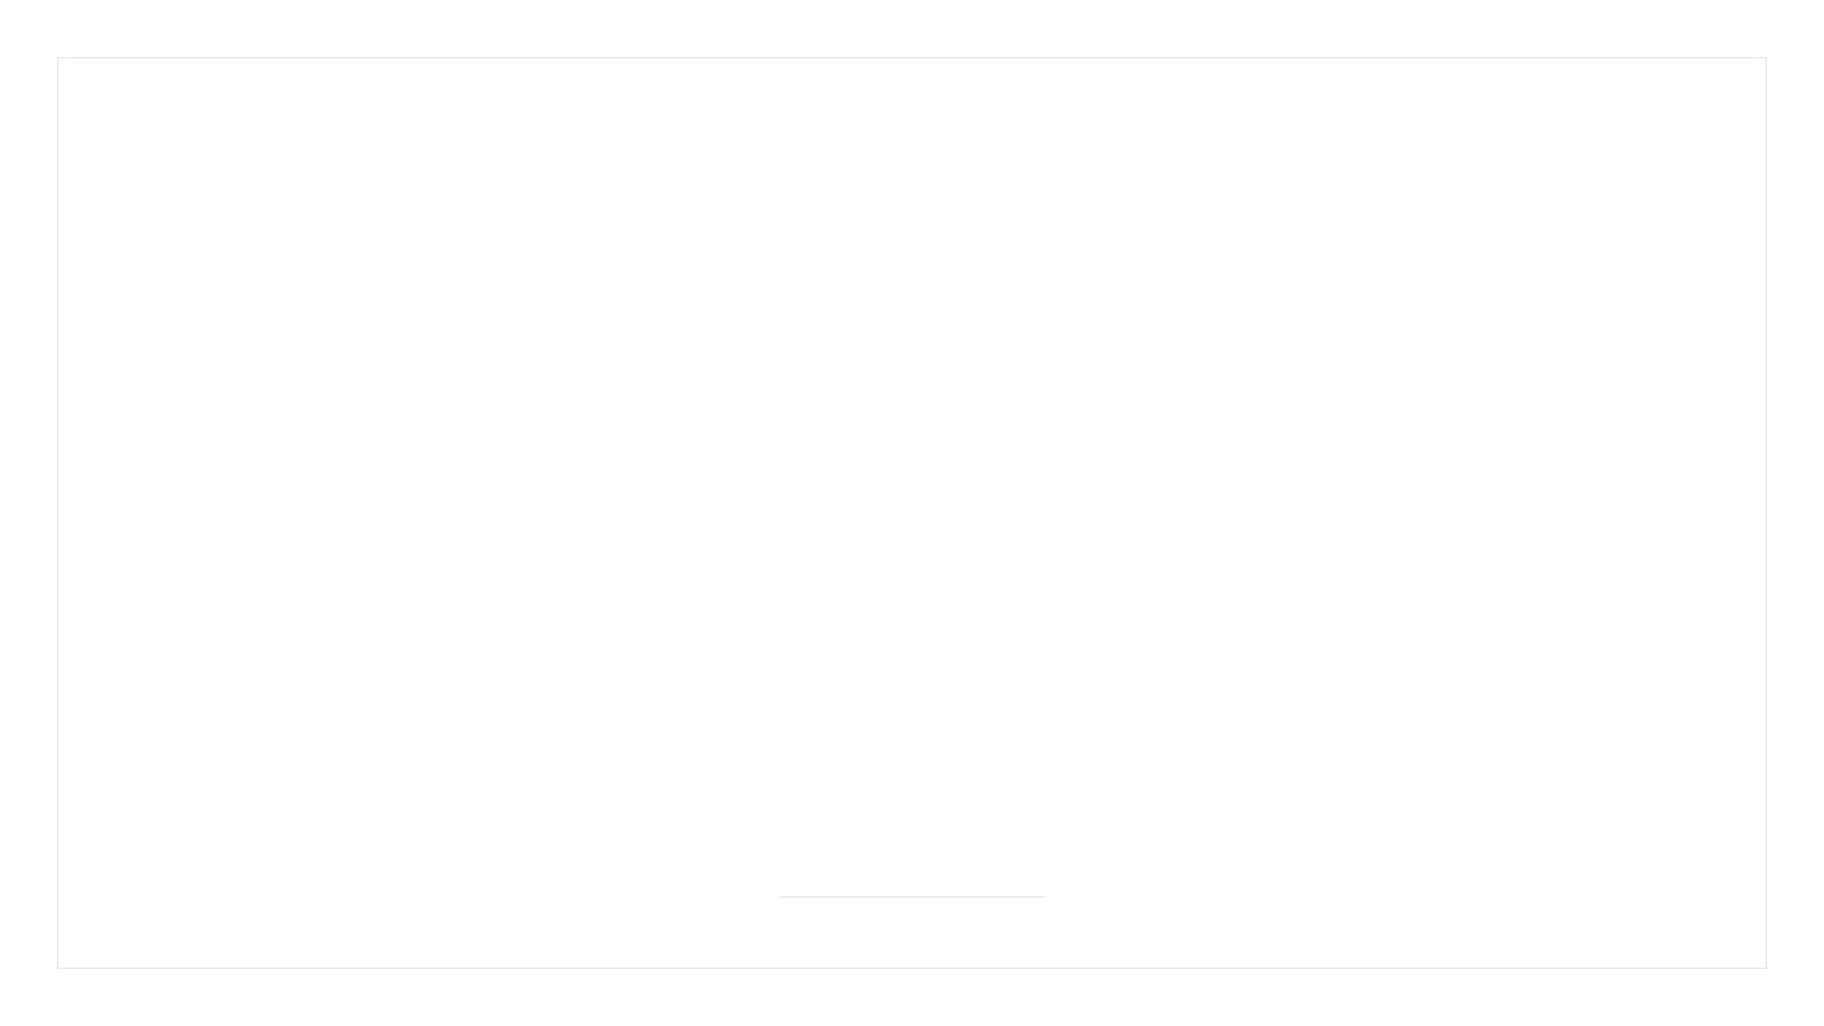
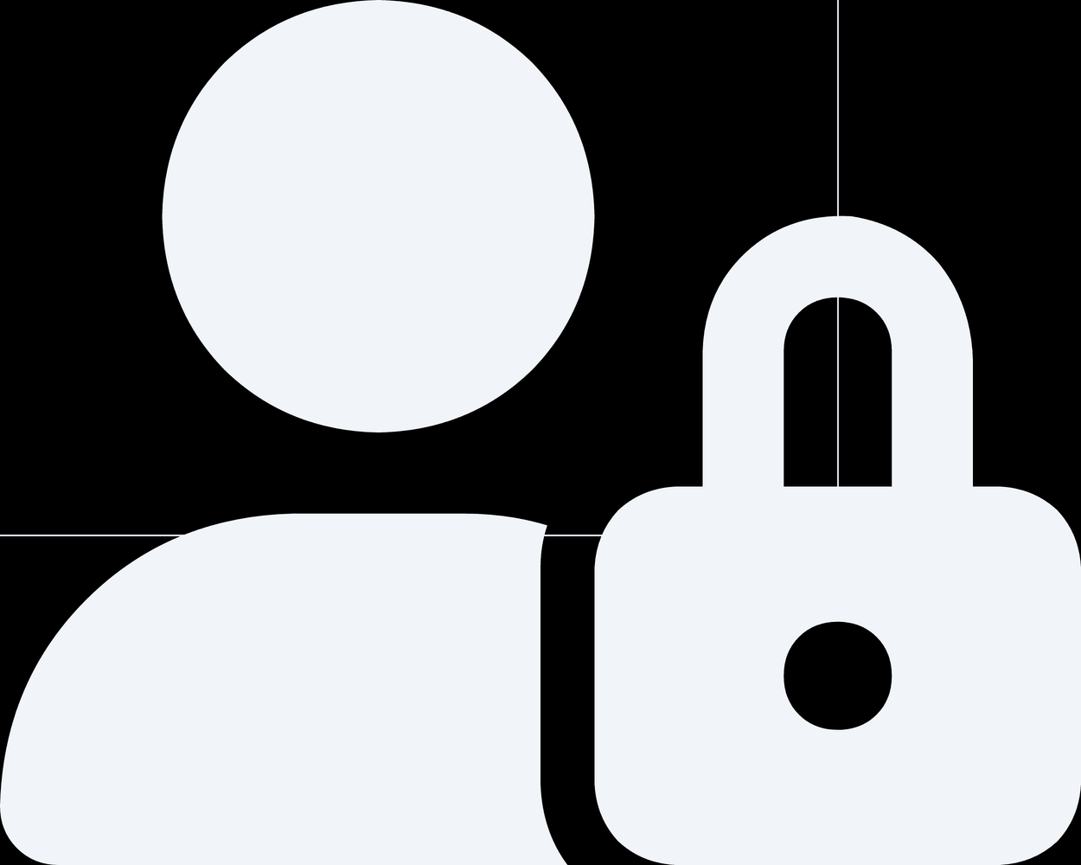
守護數位身份，從現在開始
帳號安全是資訊防護的第一道門檻。
透過以下三大鐵律，建立堅不可摧的數位身份防線。
ACTION 01
ACTION 02
ACTION 03
開啟 2FA
使用密碼句
定期檢查紀錄
為所有重要帳號穿上防彈衣，即使密碼被偷也不怕。
告別弱密碼，建立長且好記的 12 碼以上防線。
主動巡檢登入裝置與授權，防患於未然。
Notes:
帳號安全單元的總結是三個立刻可以做到的行動。
第一，重要帳號都開 2FA，尤其是 Email、銀行、雲端、社群。第二，把弱密碼換成 12 碼以上的密碼句，每個帳號不同。第三，定期看一次登入紀錄和第三方授權，清掉不用的。
這三件事不需要任何技術背景，但可以大幅降低帳號被接管的機率。
安全不是一次設定完就結束，而是一個定期回來看一眼的習慣。從最重要的那個帳號開始，今天回去就做一件。

Slide 14
4 練習與複習
Q1. 帳號安全三大行動中，優先順序最高的第一步是？
A. 購買密碼管理工具
✓ B. 為最重要帳號（Email、銀行）開啟 2FA
C. 把所有帳號的密碼都改成一樣方便記憶
D. 關閉所有第三方應用授權
解析：Email 是所有帳號的密碼重設樞紐，一旦 Email 失守，攻擊者可以重設其他所有帳號。先從最重要的開始開啟 2FA。
數位生活中的資安自我保護
Notes:
練習與複習
1. 帳號安全三大行動中，優先順序最高的第一步是？
答案: B. 為最重要帳號（Email、銀行）開啟 2FA
解析：Email 是所有帳號的密碼重設樞紐，一旦 Email 失守，攻擊者可以重設其他所有帳號。先從最重要的開始開啟 2FA。

